Slide 1
微机接口实验

Slide 2
实验报告格式
报告包含以下六个部分：
0、姓名、学号、班级、时间！！！
一、实验目的
掌握XXXX芯片工作原理及使用方法。
二、实验内容
题目
三、硬件设计
实验使用的各芯片的引脚连线示意图
四、软件设计
完整的汇编代码
五、实验结果
描述实验结果

Slide 3
实验内容
I/O地址译码电路的工作原理
8253的基本工作原理和编程方法

Slide 4
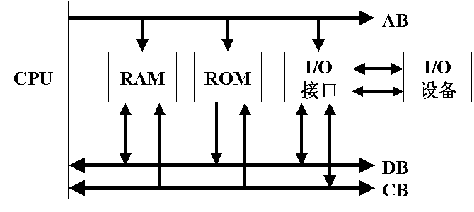

计算机系统

Slide 5
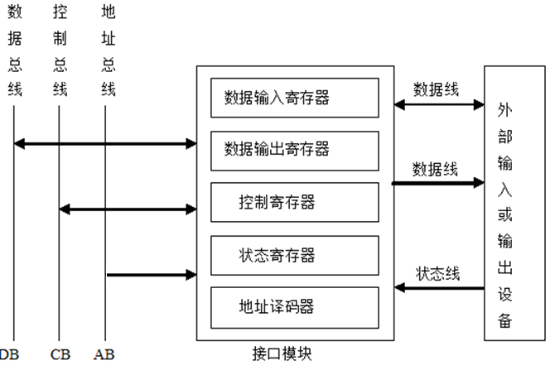
接口结构

Slide 6
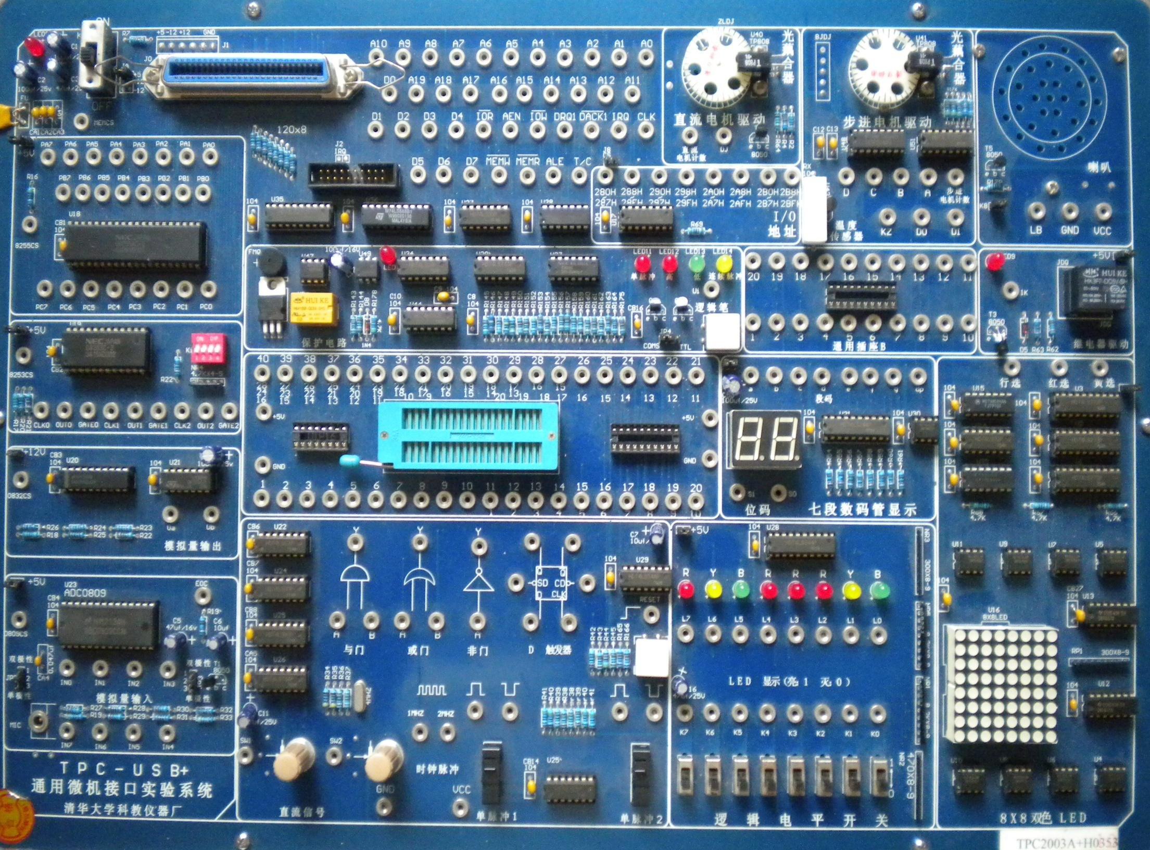

Slide 7
实验一 I/O地址译码
一、实验目的
掌握I/O地址译码电路的工作原理
二、实验原理和内容
实验电路：
    74LS138为地址译码器
    74LS74为D触发器
    LED

Slide 8
输入/输出指令
MOV DX, PORT_IN
IN AL, DX
MOV DX, PORT_OUT
OUT DX, AL

Slide 9
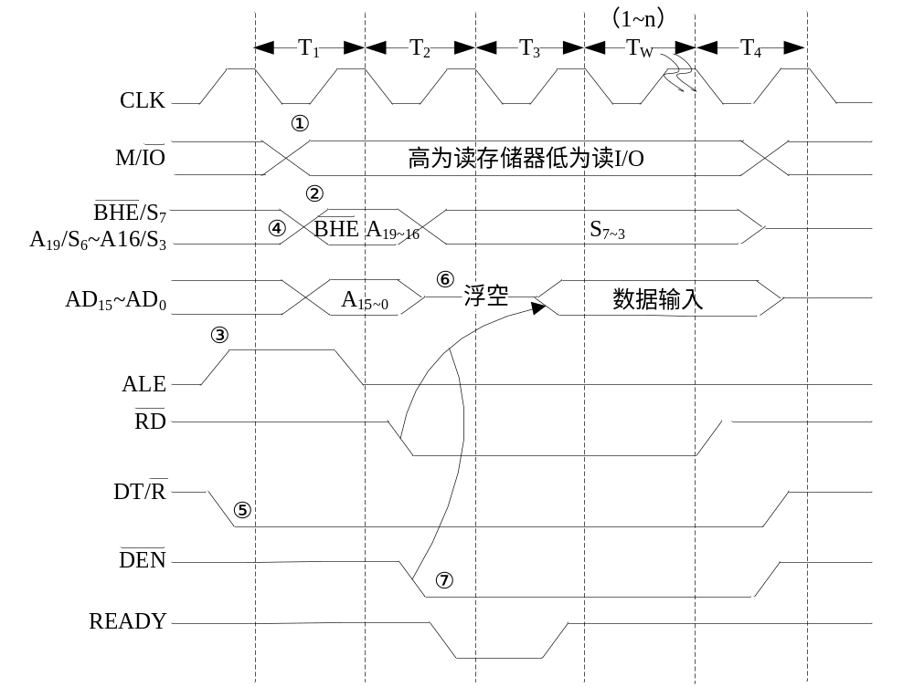
地址译码信号
总线侧

Slide 10
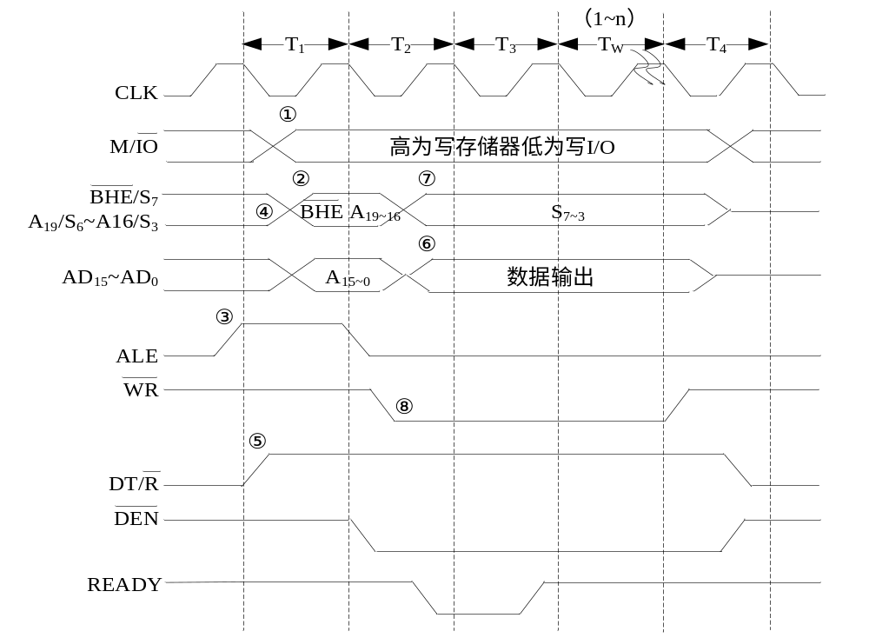

Slide 11
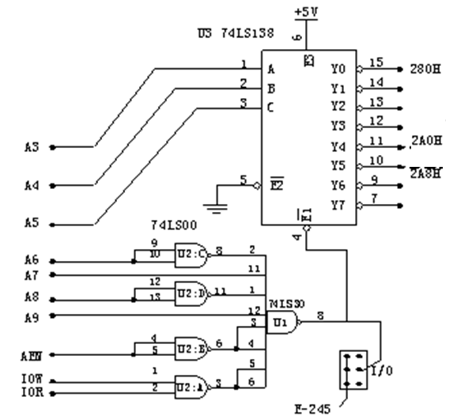
地址译码逻辑

Slide 12
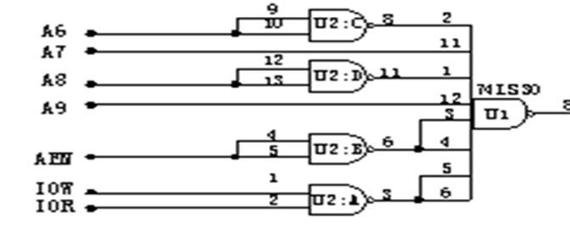
A9 | A8 | A7 | A6 | A5 | A4 | A3 | A2 | A1 | A0
1 | 0 | 1 | 0

Slide 13
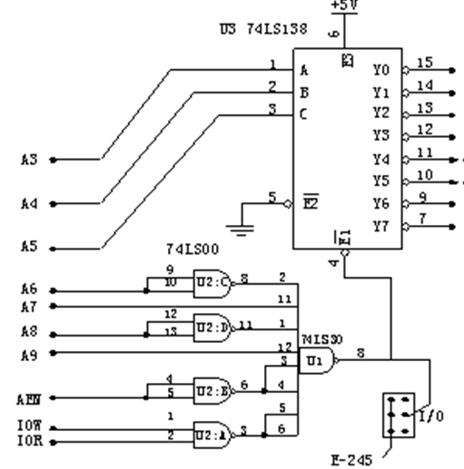
A9 | A8 | A7 | A6 | A5 | A4 | A3 | A2 | A1 | A0
1 | 0 | 1 | 0

Slide 14
A9 | A8 | A7 | A6 | A5 | A4 | A3 | A2 | A1 | A0
1 | 0 | 1 | 0 | 0 | 0 | 0 | X | X | X
1 | 0 | 1 | 0 | 0 | 0 | 1 | X | X | X
1 | 0 | 1 | 0 | 0 | 1 | 0 | X | X | X
1 | 0 | 1 | 0 | 0 | 1 | 1 | X | X | X
1 | 0 | 1 | 0 | 1 | 0 | 0 | X | X | X
1 | 0 | 1 | 0 | 1 | 0 | 1 | X | X | X
1 | 0 | 1 | 0 | 1 | 1 | 0 | X | X | X
1 | 0 | 1 | 0 | 1 | 1 | 1 | X | X | X

Slide 16

译码后产生一个负脉冲

Slide 17
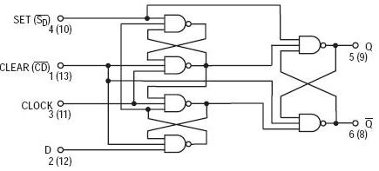
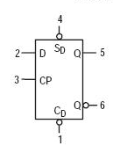
    74LS74为D触发器
SD=1 CD=0 | Q=0
SD=1 CD=1 CLK上升沿 | Q=D

Slide 18
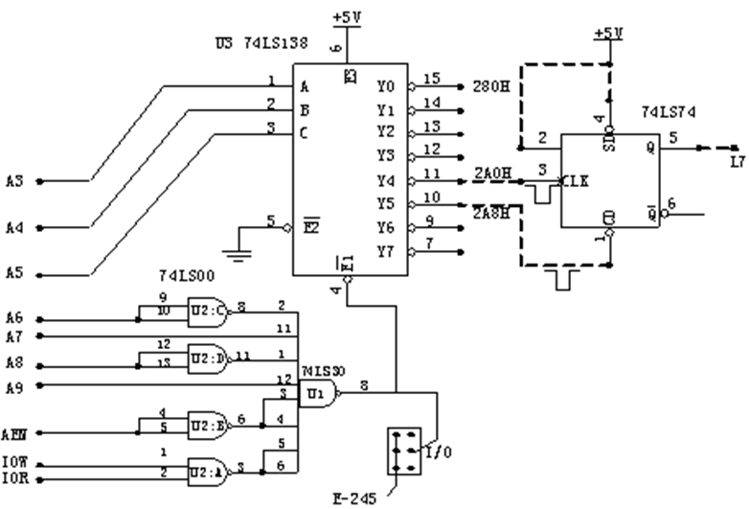

Slide 19
三、编程提示
1. 执行下面指令
MOV DX，2A0H
OUT DX，AL（或IN AL，DX）
Y4输出一个负脉冲，
执行下面两条指令
MOV DX，2A8H
OUT DX，AL（或IN AL，DX）
Y5输出一个负脉冲。
2. 利用这个负脉冲控制L7闪烁发光（亮、灭、亮、灭、……），时间间隔通过软件延时实现。实验电路中D触发器CLK端输入脉冲时，上升沿使Q端输出高电平L7发光，CD端加低电平L7灭。

Slide 20
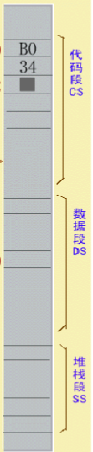
DATA SEGMENT
；定义变量 或常量
DATA ENDS
STACK1 SEGMENT PARA STACK
DW 20H DUP(0)
STACK1 ENDS
COSEG SEGMENT
ASSUME CS:COSEG,DS:DATA,SS:STACK1
START:
MOV AX, DATA
MOV DS, AX
；编写代码
MOV AH,4CH
INT 21H
COSEG ENDS
end start

Slide 21
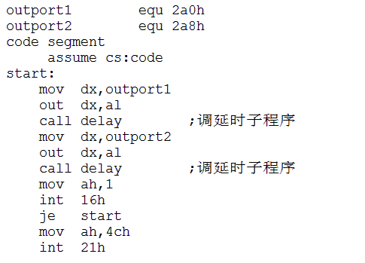
参考程序

Slide 22
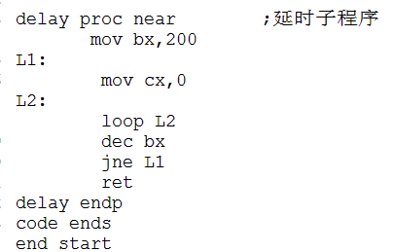

Slide 23
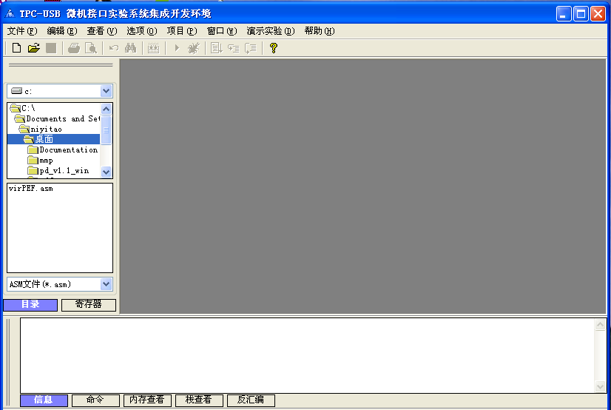
实验软件使用

Slide 24
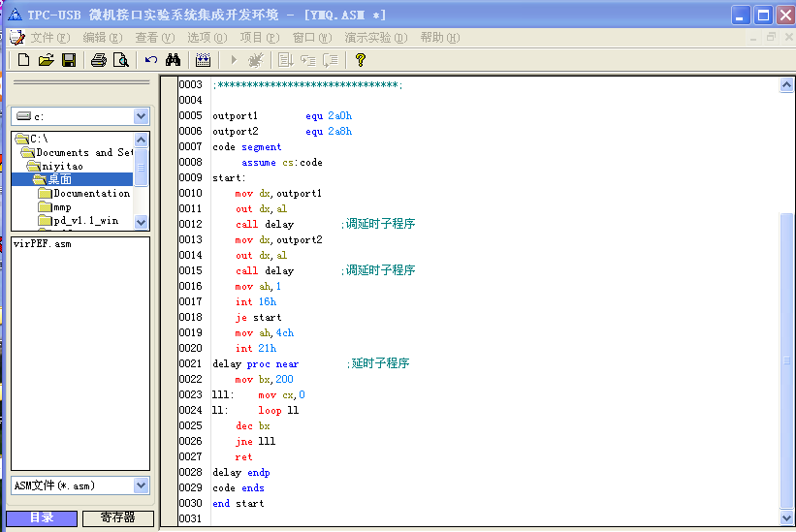

Slide 25
